Slide 1
Ergonomie und Bedienbarkeit
Beschleuniger-Betriebsseminar 2015
Grömitz, 26.3.2015
Raimund Kammering, DESY – MCS –

Slide 2
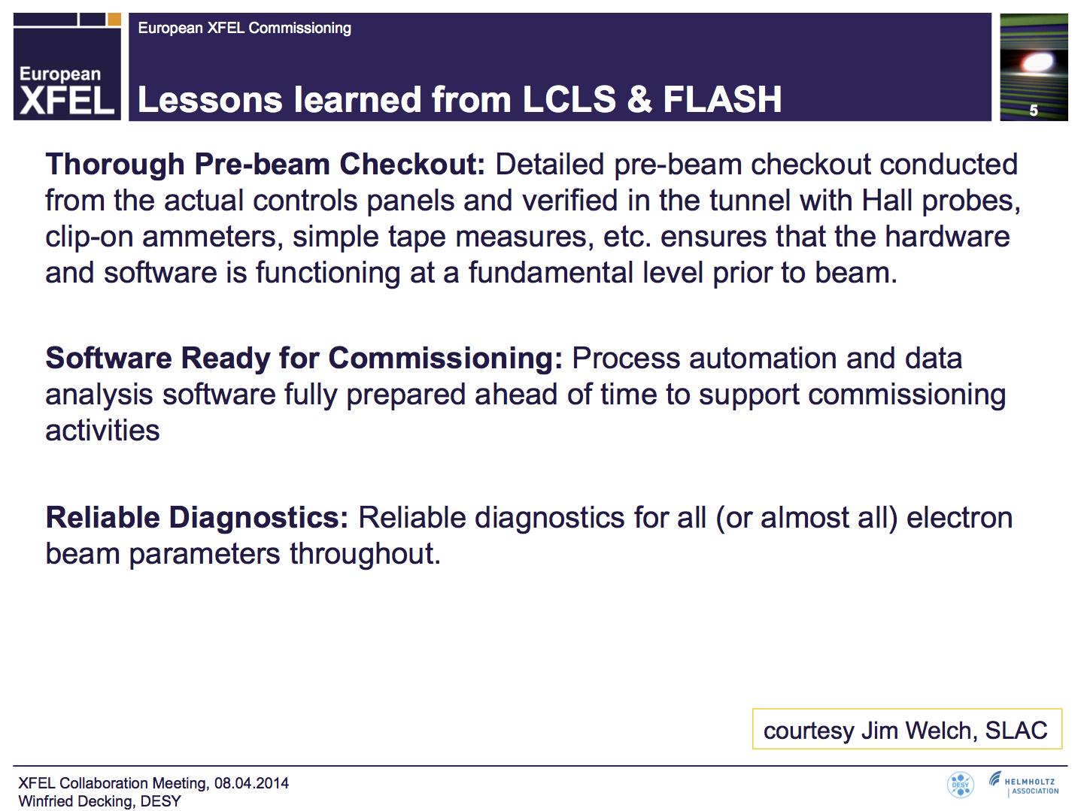
High Level Controls HLC
Machine Layout Coordination
HLC
MPY
MCS

Slide 3

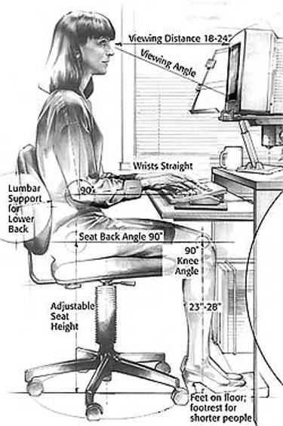
Ergonomie und Bedienbarkeit – was soll das?

Slide 4
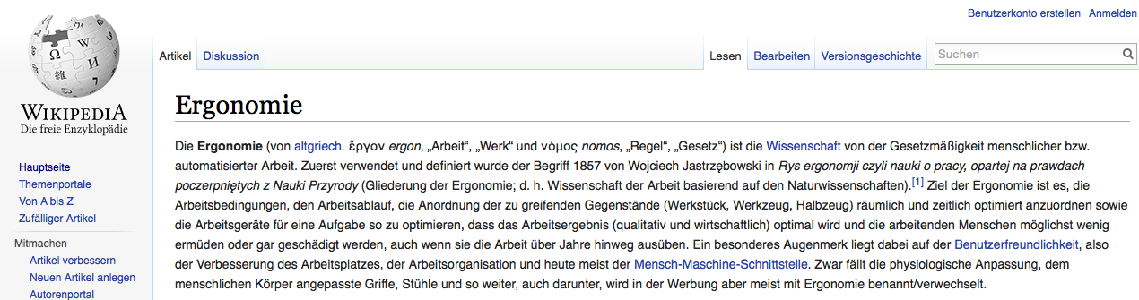
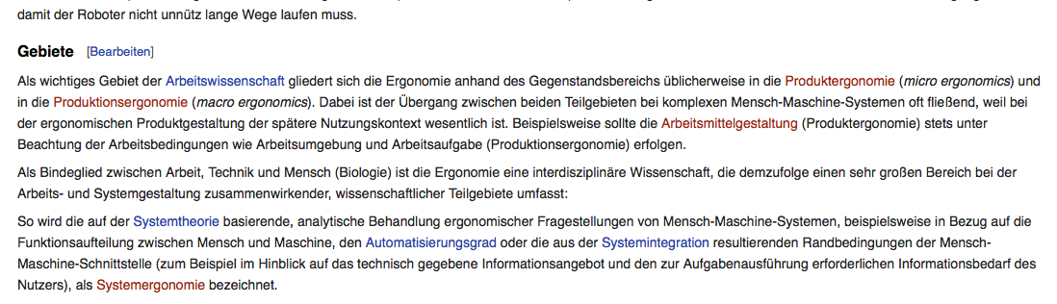
Ergonomie und Bedienbarkeit – was soll das?
So wird die auf der Systemtheorie basierende, analytische Behandlung ergonomischer Fragestellungen von Mensch-Maschine-Systemen, beispielsweise in Bezug auf die Funktionsaufteilung zwischen Mensch und Maschine, den Automatisierungsgrad oder die aus der Systemintegration resultierenden Randbedingungen der Mensch-Maschine-Schnittstelle (zum Beispiel im Hinblick auf das technisch gegebene Informationsangebot und den zur Aufgabenausführung erforderlichen Informationsbedarf des Nutzers), als Systemergonomie bezeichnet.

Slide 5
Ergonomie und Bedienbarkeit – was soll das?
Systemergonomie
Informationsangebot
Informationsbedarf
Automatisierungsgrad Systemintegration
Mensch-Maschine-Schnittstelle
Notes:
Automatisierungsgrad definiert moegliche -> MM Interface
MM Interface erfordert -> Automatisierungsgrad
=> Lieber bessere Automatisierung als bessere Panels

Slide 6
Übersicht
Konsolen, Monitore
Bedienoberfläche jddd
  Von ddd zur einer zweck-orientierten Oberfläche
  Was ein Operateur „im Blick hat“
Virtueller XFEL: Eine Testumgebung für Oberflächen
Matlab: Bedienoberflächen Bibliothek, xcomm
Tools: zur Emittanz Messung, RF-tweak 5

Slide 7
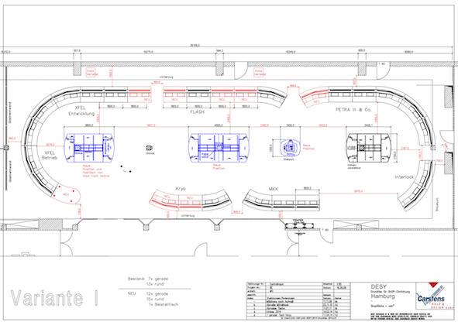
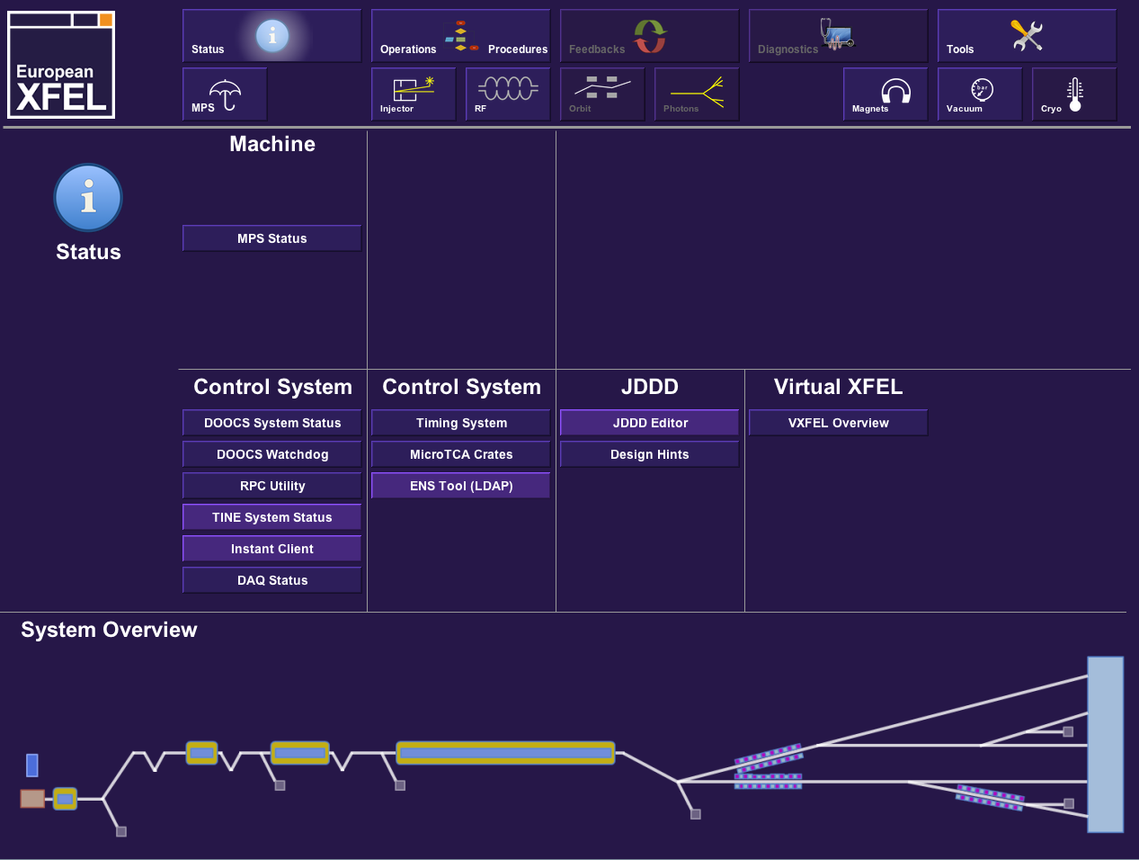
Konsolen
Panel
Auflösung
Monitor
Konsole
Konsole
Monitor
Auflösung
Panel

Slide 8
Übersicht
Konsolen, Monitore
Bedienoberfläche jddd
  Der Kontext
  Von ddd zur einer zweck-orientierten Oberfläche
  Was ein Operateur „im Blick hat“
virtueller XFEL: Eine Testumgebung für Oberflächen
Matlab: Bedienoberflächen Bibliothek, xcomm
Tools: zur Emittanz Messung, RF-tweak 5

Slide 9
Übersicht
Bedienoberfläche jddd
  Der Kontext
  Von ddd zur einer zweck-orientierten Oberfläche
  Was ein Operateur „im Blick hat“
Monitore, Konsolen
virtueller XFEL: Eine Testumgebung für Oberflächen
Matlab: Bedienoberflächen Bibliothek, xcomm
Tools: zur Emittanz Messung, RF-tweak 5

Slide 10
Bedienoberfläche jddd – der Kontext
Console Programs
SASE Control
High Level Servers
Orbit display, bumps
Energy Management and Bunch compression
Optics Measurement and matching
Machine State Control (Sequencing, Bunch Patterns)
Orbit Control
Peak Current Control
Optic
Energy Profile
Rf control
Sequencer
Toroid
Orbit
rf
BLM
DAQ
SASE
Magnets
Beam Profile Monitors
Others
Middle layer servers for ‘fast’ components
Middle layer servers for ‘slow’ components
RF
BPM
BLM
Toroid
SASE Intensity
Magnet Controller
Screens
Wire Scanners
Others
Device servers which produce data for each bunch in pulse train
Device servers for ‘slow’ components

Slide 11
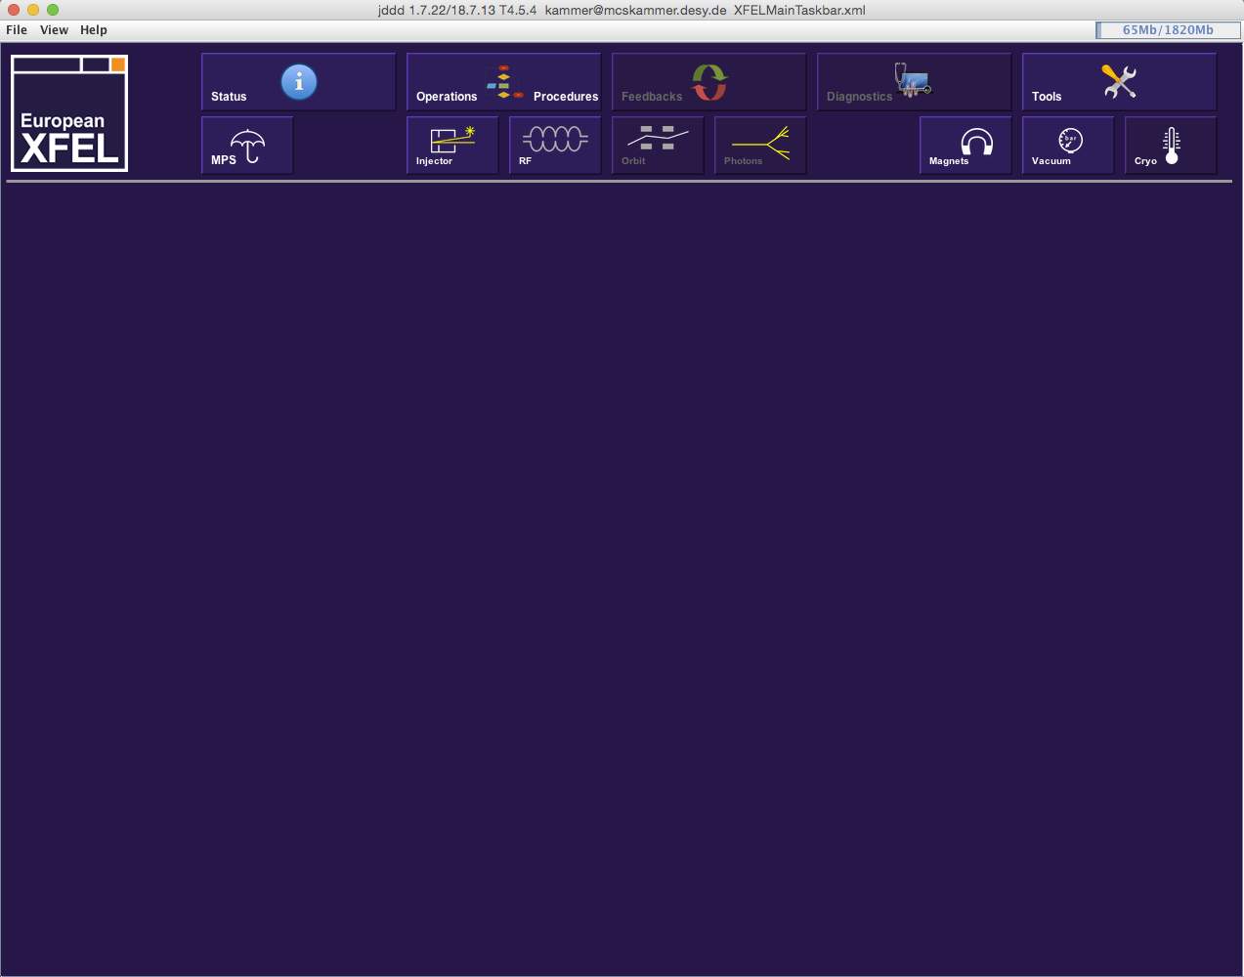
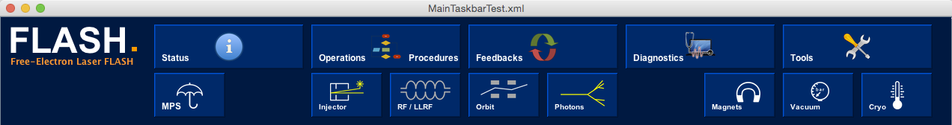
  Von ddd zur einer Zweck orientierten Oberfläche
Zweck = Task → Die MainTaskbar

Slide 12

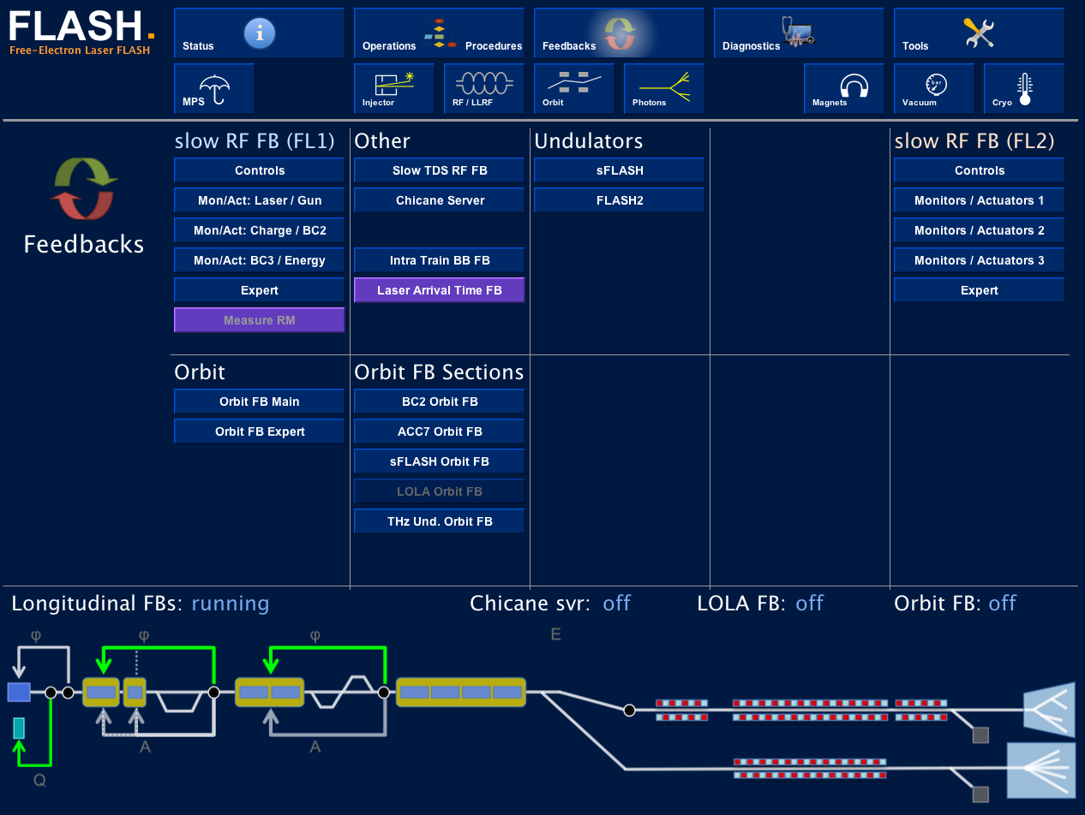
  Von ddd zur einer Zweck orientierten Oberfläche
Sub-sektion
Kontext spezifische Übersicht
Notes:
Keine weiteren details ueber die vorzuege von jddd (mehr moeglichkeiten, z.B. Tabs, dynamische includes …)

Slide 13
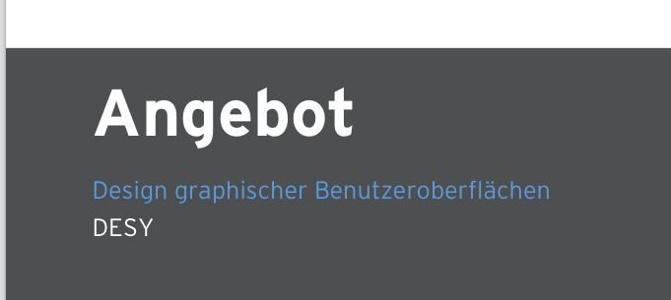
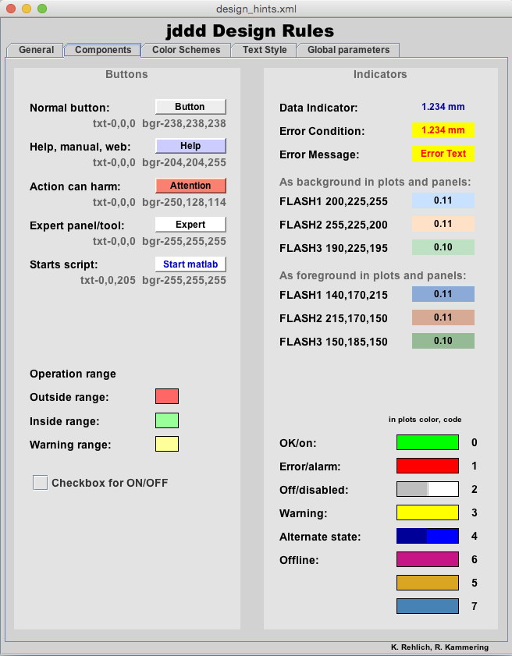
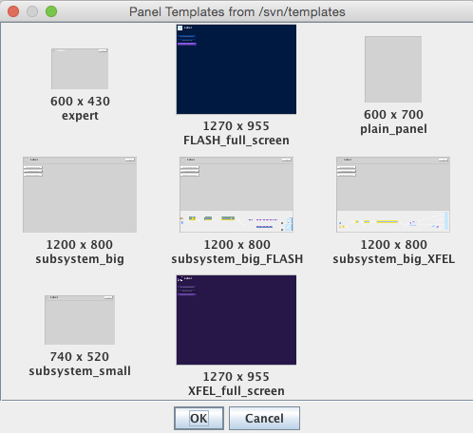
  Von ddd zur einer Zweck orientierten Oberfläche
haben uns Gedanken über (ergonomisches) Design gemacht
Standards definiert
Bieten Standard Templates an
...
➔ Konsistentes, ergonomisches und angenehmes Erscheinungsbild
Notes:
Keine weiteren details ueber die vorzuege von jddd (mehr moeglichkeiten, z.B. Tabs, dynamische includes …)

Slide 14
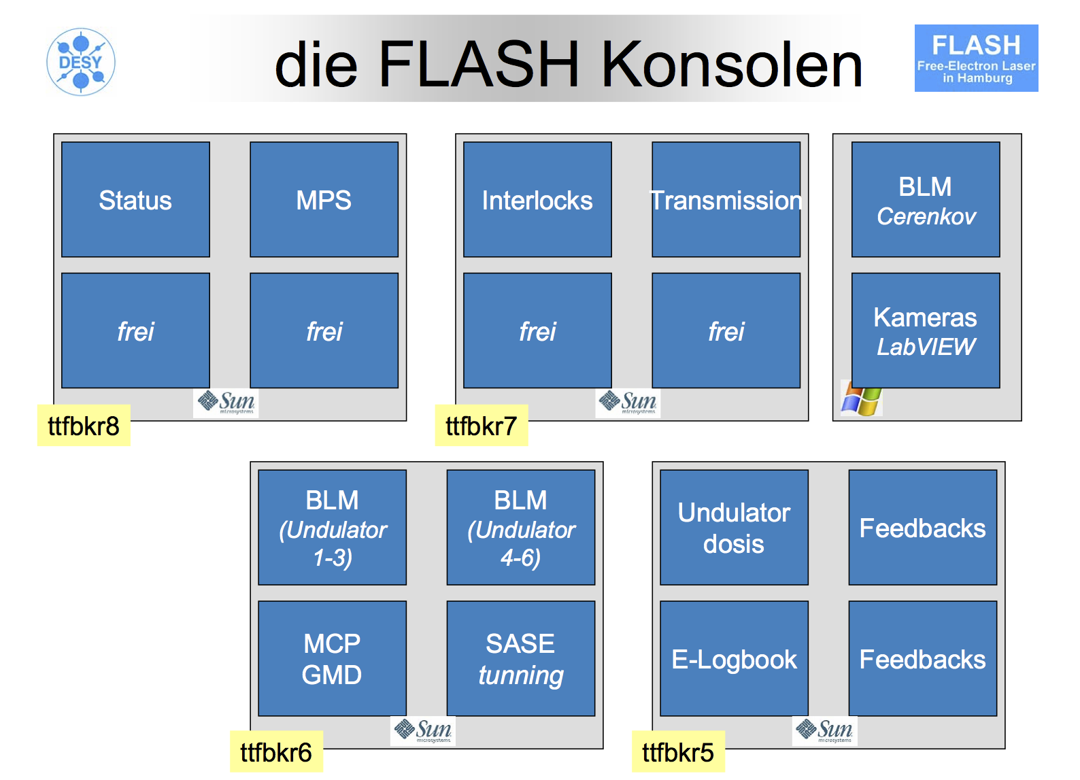
  Was ein Operateur „im Blick hat“
Machine Status
Machine Protection
Interlocks
Transmission
Orbit
Feedbacks
SASE
5-7 Status Displays
FLASH Schichtgängerausbildung 2007

Slide 15
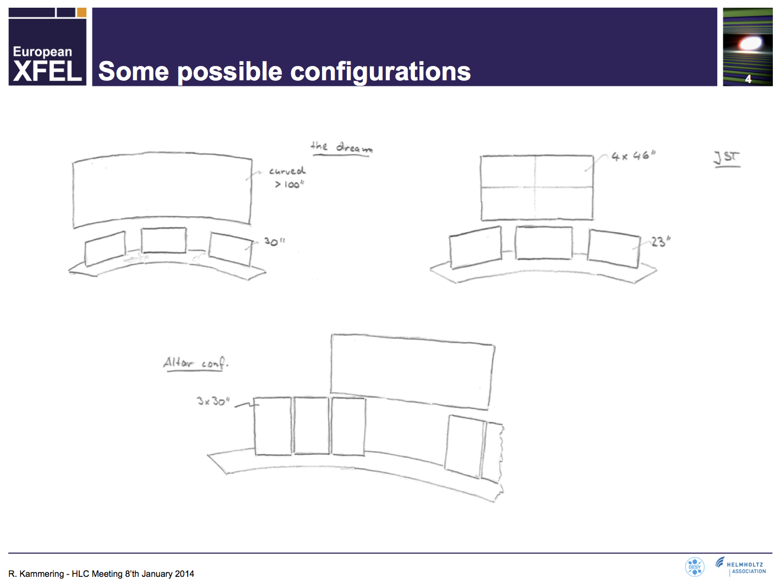
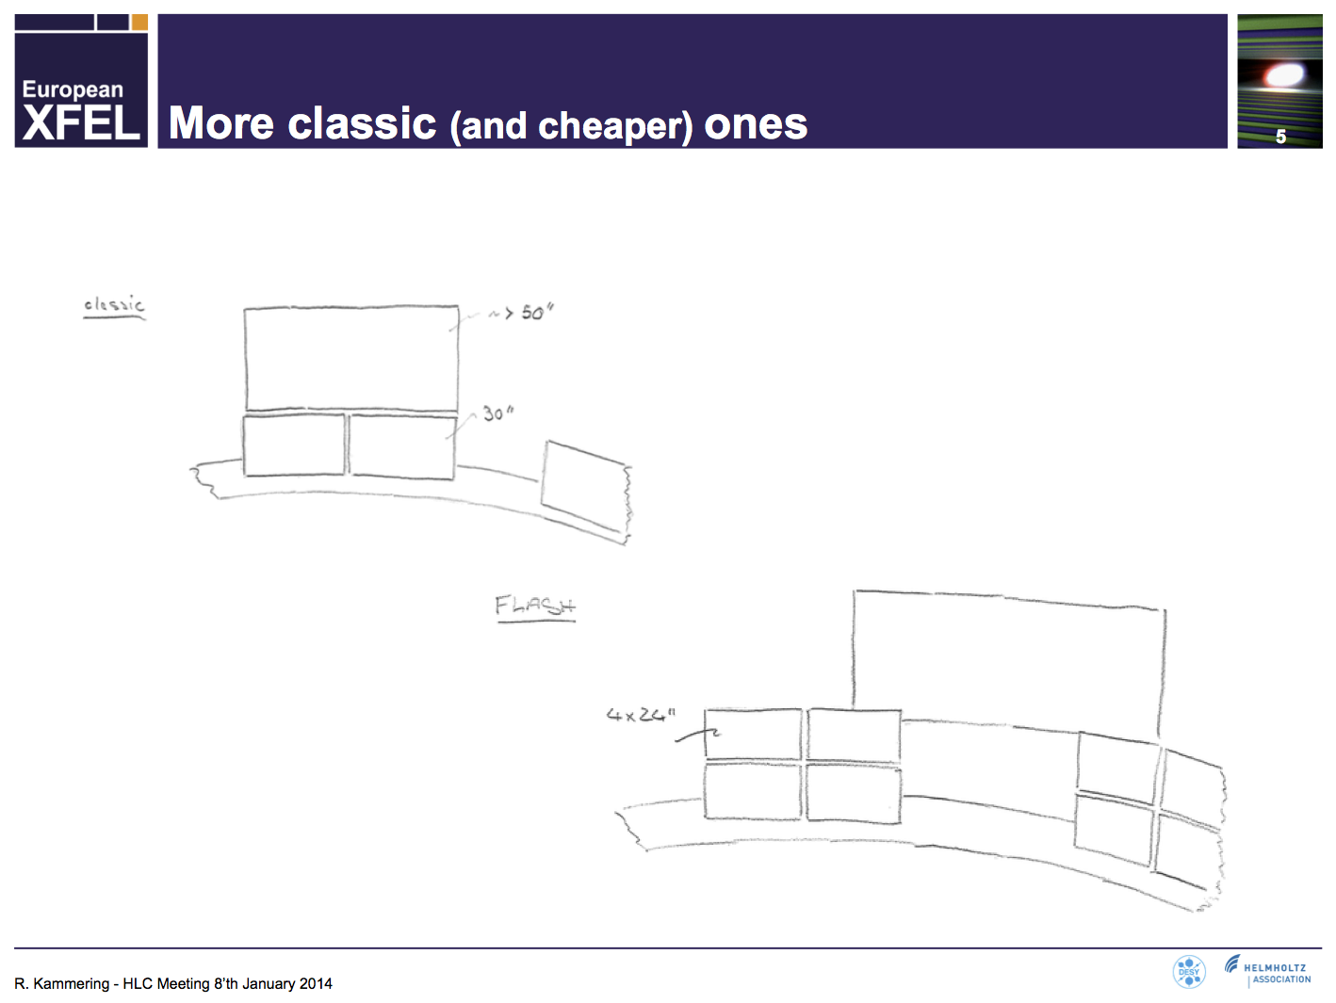
  Was ein Operateur „im Blick hat“

Slide 16
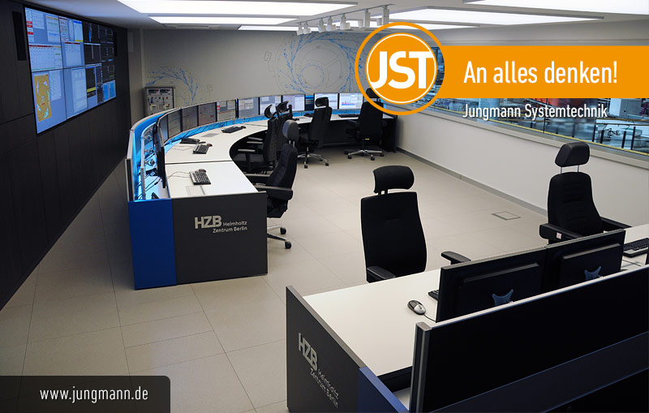
  Was ein Operateur „im Blick hat“

Slide 17
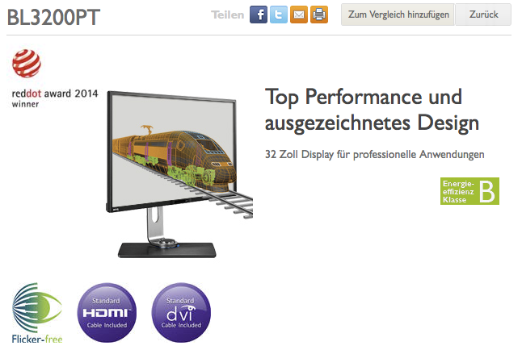
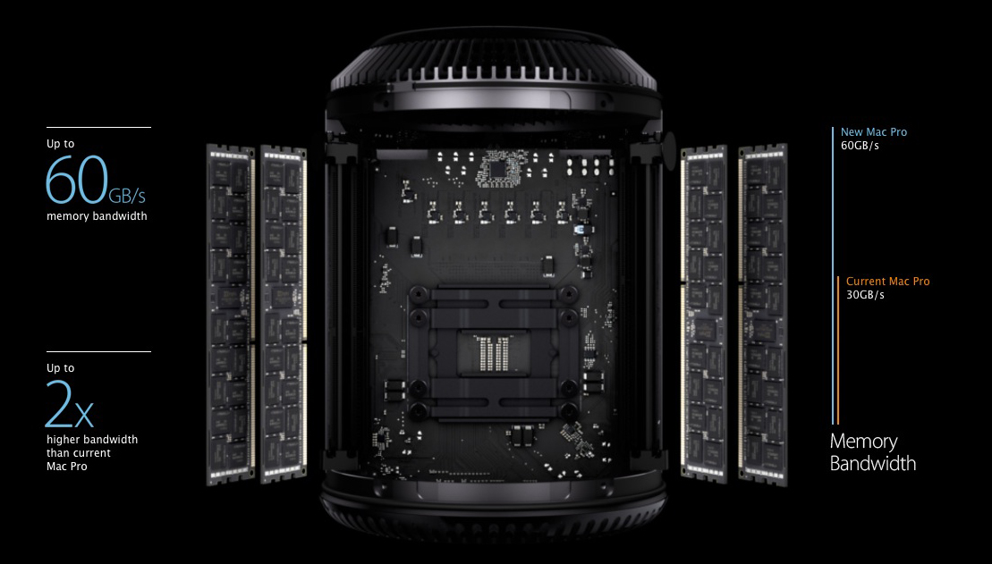
  Was ein Operateur „im Blick hat“
Pro Konsole:
  1 x MacPro
  2 x 32'' (16:9, kein 4k)
  1 x ~ 80 ''

Slide 18
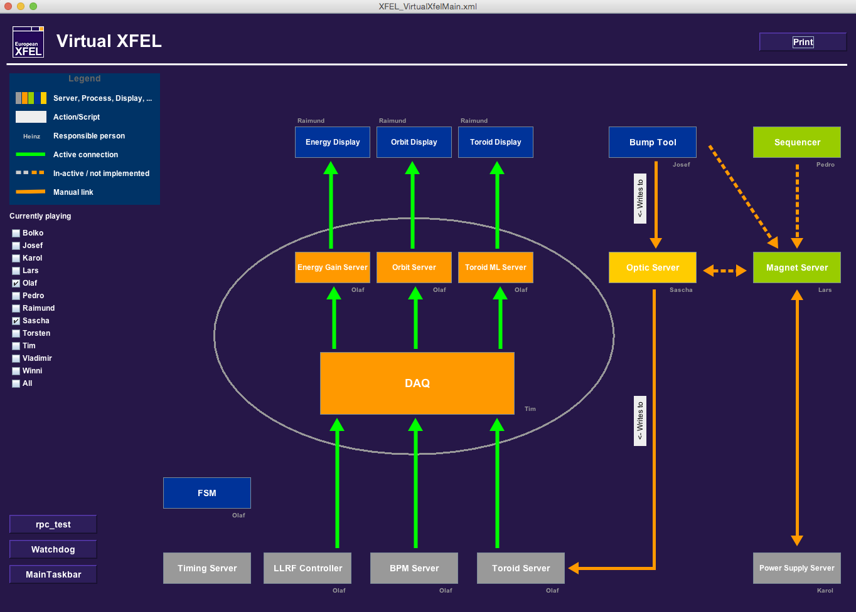
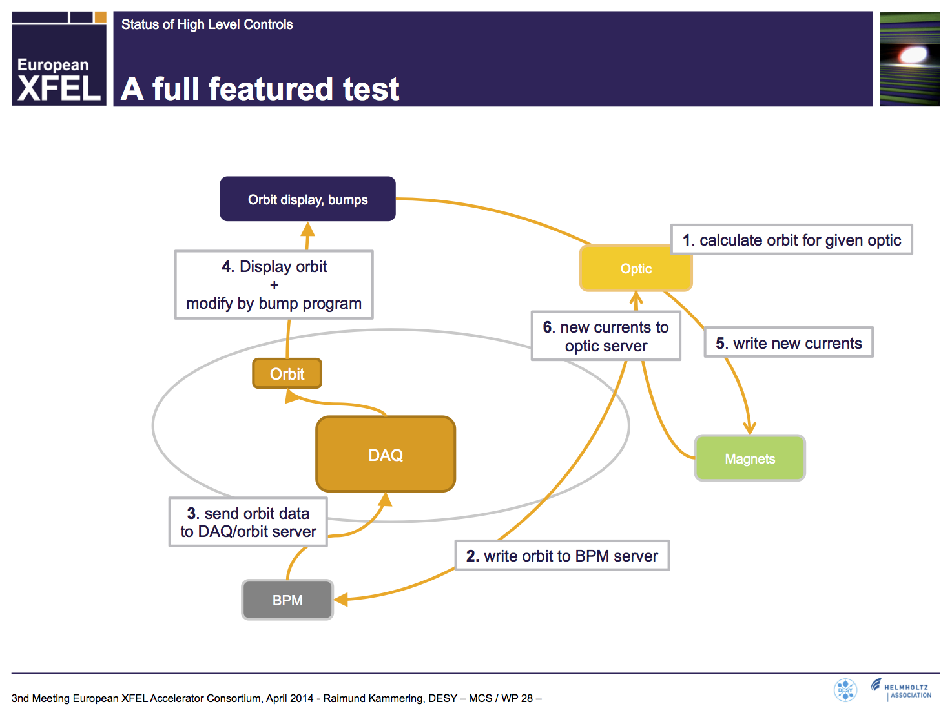
  Virtueller XFEL: Eine Testumgebung für Oberflächen
XFEL Accelerator Consortium Meeting 2014

Slide 19
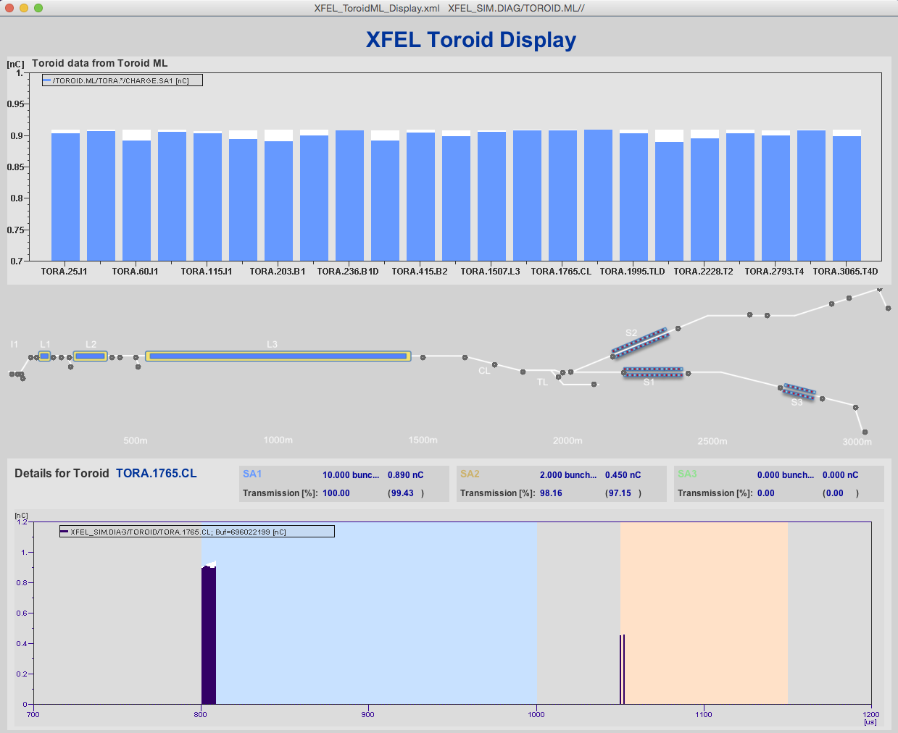
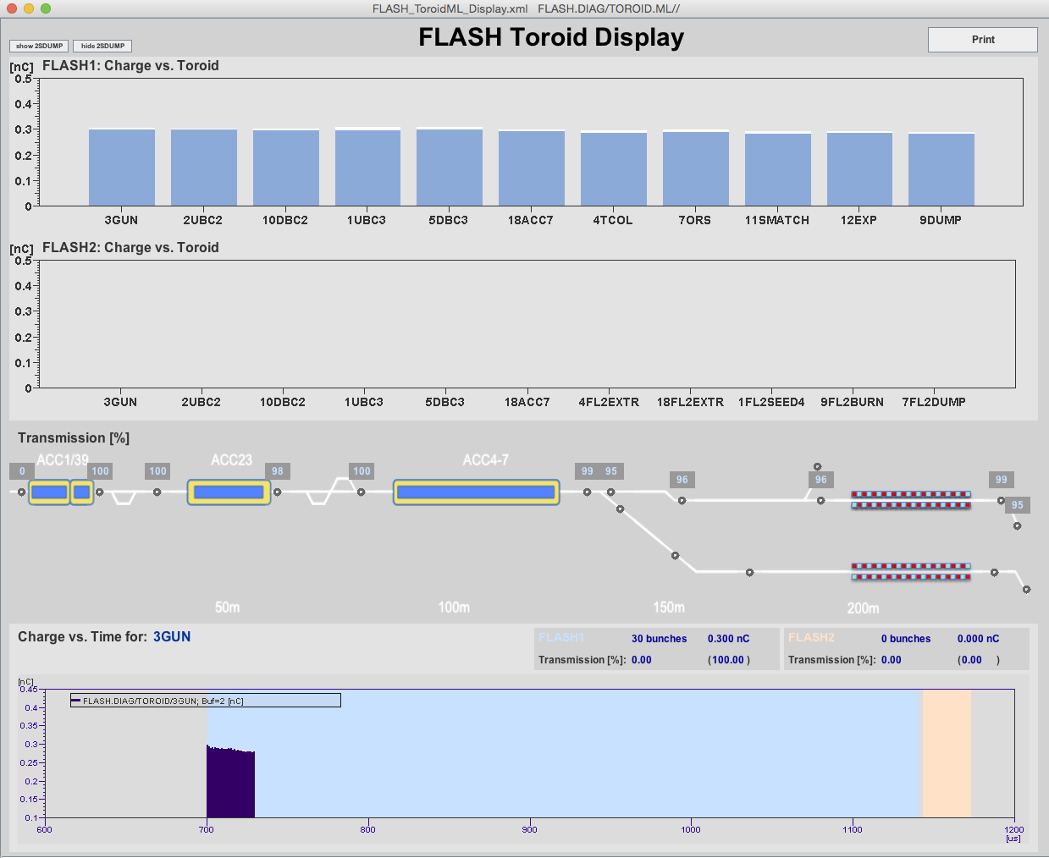
Virtueller XFEL: Eine Testumgebung für Oberflächen
Entwickelt und getestet am VXFEL
Portiert zu und im Standard Einsatz bei FLASH

Slide 20
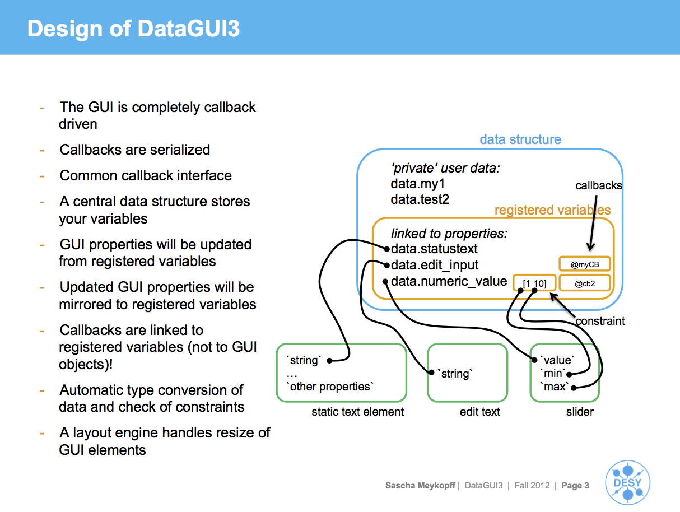
Matlab: Bedienoberflächen Bibliothek, xcomm
Matlab Bedienoberflächen Bibliothek (S. Meykopff)
besser wartbarer Code
einfachere Handhabung von (komplexen) GUI Elementen
komplett "callback" getrieben
...
siehe: https://xfel-wiki.desy.de/Data_GUI_library

Slide 21
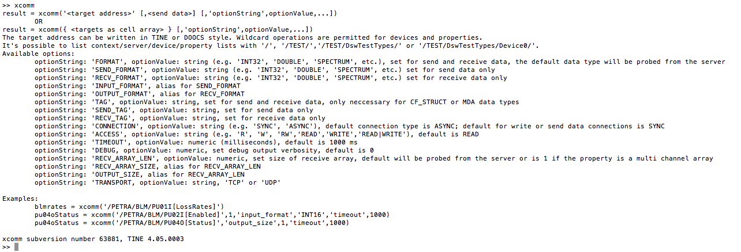
Matlab: Bedienoberflächen Bibliothek, xcomm
xcomm: Matlab Interface zum Kontrollsystem (S. Meykopff, J. Wilgen)
erlaubt Zugriff auf TINE und DOOCS
performantere und asynchrone Kommunikation
für alle relevanten OS verfügbar
siehe: https://xfel-wiki.desy.de/Xcomm

Slide 22
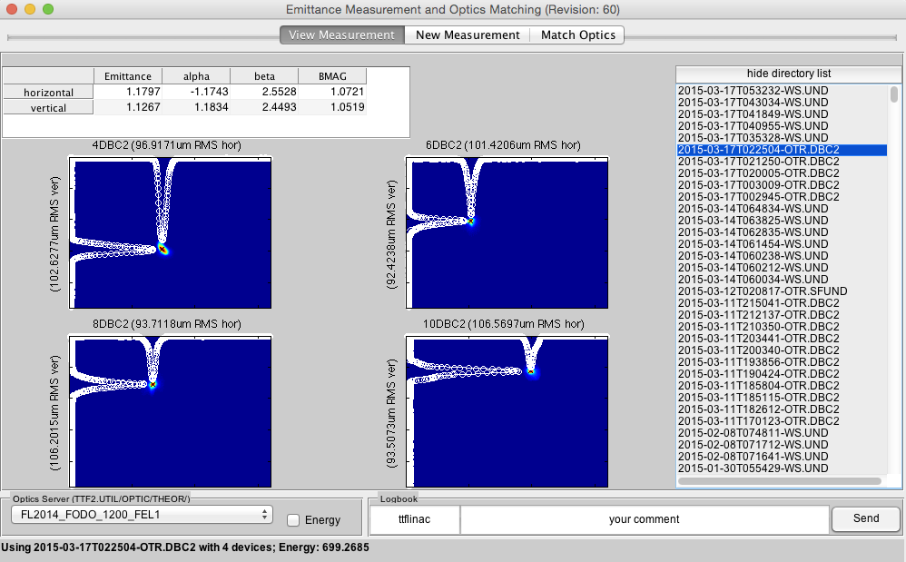
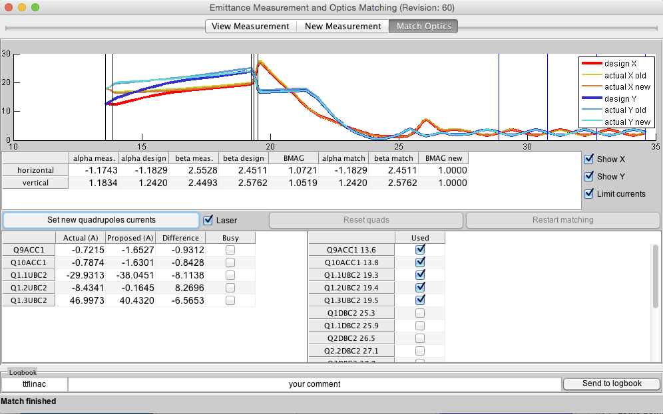
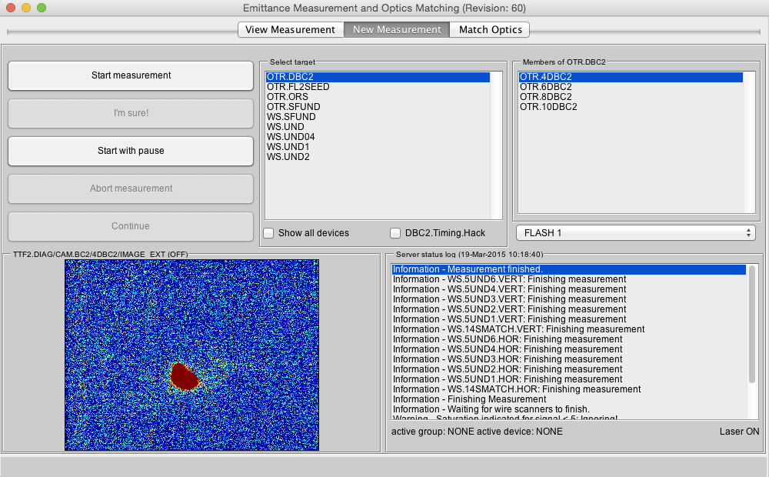
Tools: zur Emittanz Messung, RF-tweak 5
Automatisierte Emittanz Messung
Unterstützt Wirescanner + OTRs
Matching mittels Optik Server
Komplexe Matlab GUI
Reine Bedienoberfläche

Slide 23
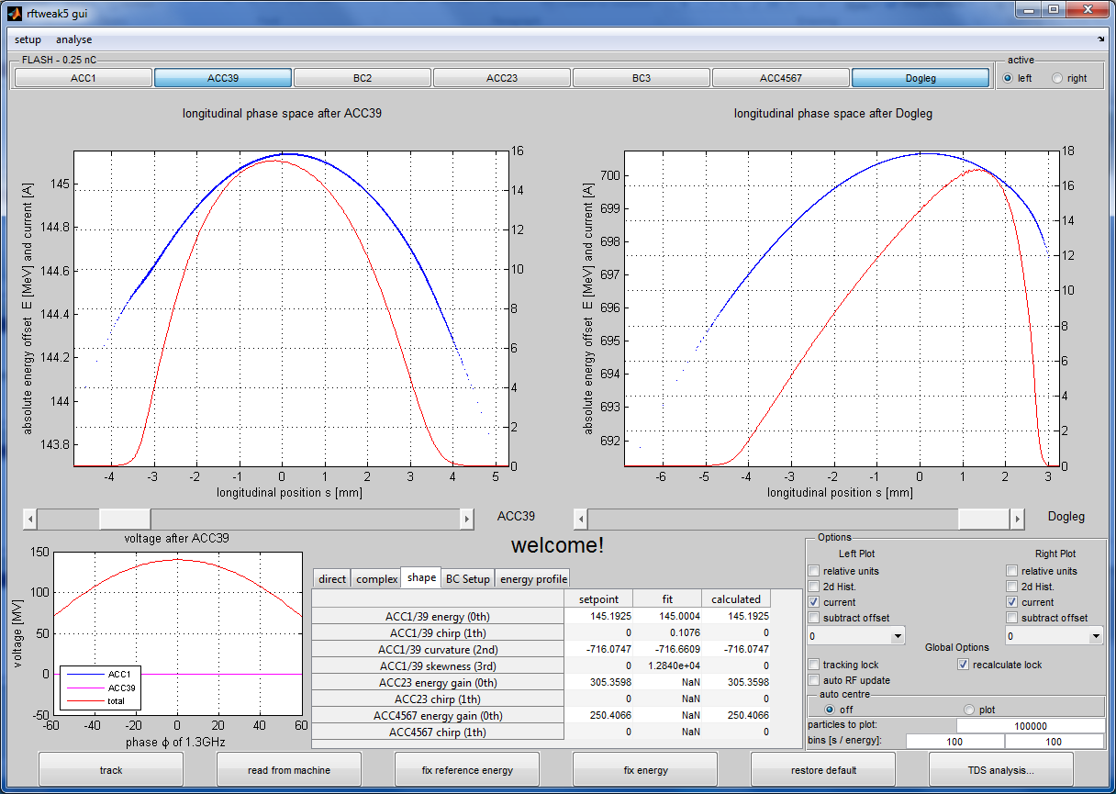
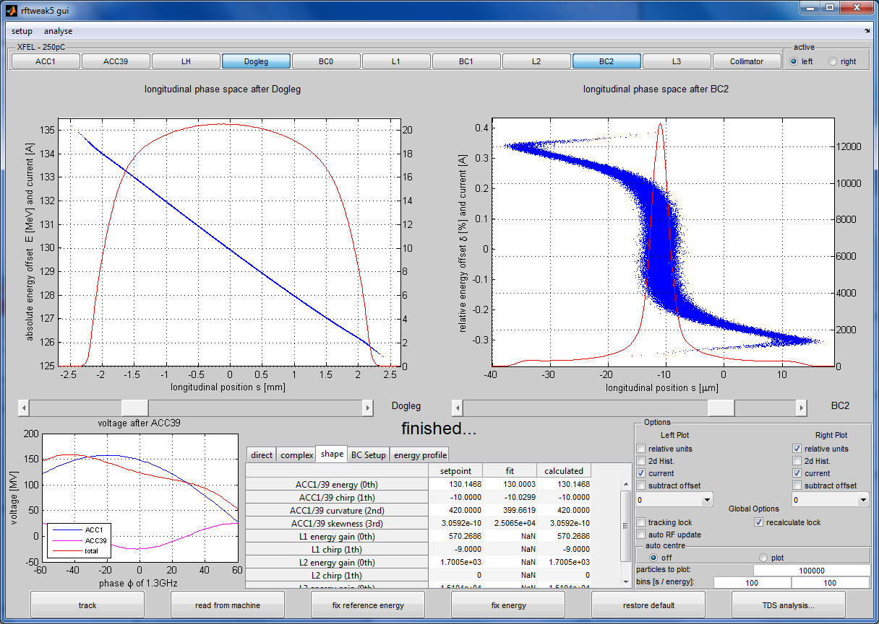
Tools: zur Emittanz Messung, RF-tweak 5
Schneller longitudinaler tracking code zur Assistenz z.B. des SASE set-up
komplexe Matlab GUI
rein GUI basiert
siehe: https://xfel-wiki.desy.de/RF_tweak_GUI

Slide 24
Zusammenfassung
jddd bietet alles was wir zur zur Erstellung ergonomische Benutzeroberflächen benötigen
ergonomische Benutzeroberfläche stellt hohe Anforderungen an die unterliegenden Schichten
der VXFEL ermöglicht komplexe Tests der Mensch-Maschine Schnittstelle
Tools auch Matlab basierte Benutzeroberflächen effektiv und wartbar zu erstellen
werden sicherlich auch den ein oder anderen Rich-Client sehen
Danke für die Aufmerksamkeit

